Slide 1

弱监督的社交网络立场识别
中国科学院大学人机交互课程开题报告
成员：冉东川 李航程 韩玉虎 施哲宇

Slide 2
01
研究背景及意义
02
国内外研究现状
目录
03
所读文献具体相关工作
CONTENTS
04
拟采用技术路线
05
预期目标及分工安排

Slide 3

PART 1
1.研究背景及其意义
PART 1
研究背景
研究意义

Slide 4
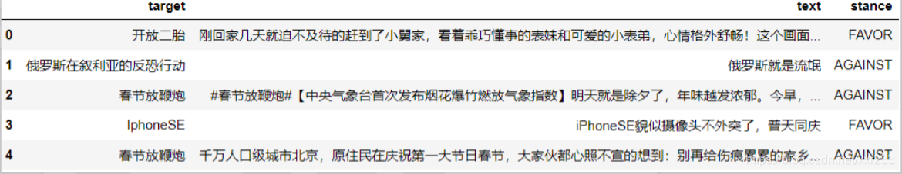
背景及意义
立场识别(Stance Detection)^{[1]}是文本情感分析的一个子问题，旨在确定文本作者对一个目标(实体、概念、事件、想法、意见、主张、主题等)的立场。
立场识别的定义有很多种，最常见的是：将观点自动分类为(支持，反对，中立){favor,against,neither}中的一类。
以现实中的社交网络文本为例：

Slide 5
背景及意义
当今社会，社交媒体网站、新闻门户网站和论坛等社交网络言论已越来越自由方便，公众立场识别和挖掘对商业决策者、政府机构有着广泛应用和意义。
然而，文本立场识别仍然面临着许多困难，如：
需要非常复杂的自然语言处理(NLP)模型。
传统的立场识别NLP模型需要有标记的数据进行监督学习。
获取正确标记的文本标签本身就是困难的事情，需要的代价巨大。

Slide 6
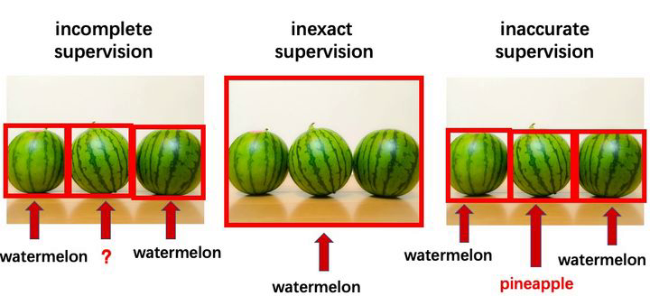
背景及意义
弱监督学习(Weakly Supervised Learning)^{[2]}是相对于有监督学习和无监督学习来说的，对于一个只有部分标签的数据集，但还是想训练一个不错的模型，我们称其为弱监督学习。
弱监督学习一般可以根据数据类型分为三类：
不完整监督学习(incomplete supervised learning)：数据中只有一部分由标记。
不确切监督学习(inexact supervised learning)：数据中标记数据粗粒度太大。
不准确监督学习(inaccurate supervised learning)：数据中标签错误。

Slide 7
PART 2
2.国内外研究现状
PART 2
传统方法
新兴的弱监督方法

Slide 8
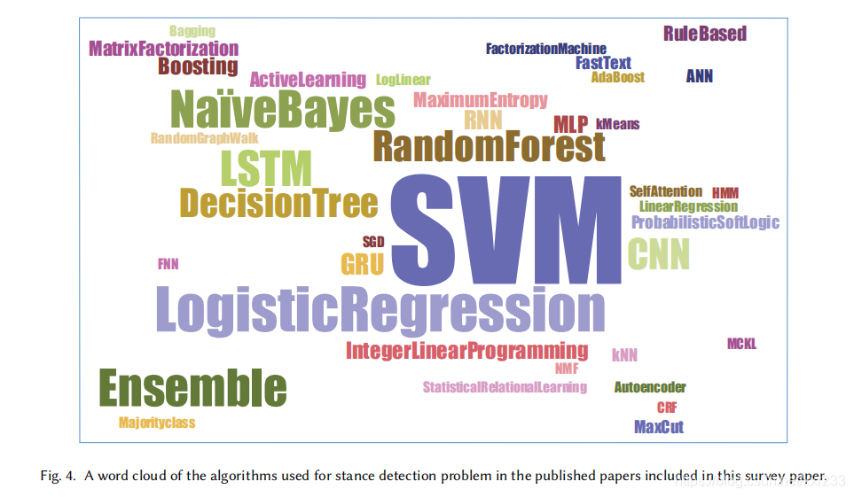
国内外研究现状
文本立场识别的相关方法：
基于机器学习的方法
基于深度学习的方法
集成学习的方法
.....
新兴的弱监督方法

Slide 9
国内外研究现状
基于弱监督的文本立场识别方法论文综述：
2016年,Javid等人^{[3]}提出了一个弱监督立场分类模型，将用户社交关系作为模型的潜在变量，首先训练了一个马尔可夫随机场模型，以此得到一些有噪声的标签，进而使用这些标签训练一个SVM分类器，得到了比较好的推特文本立场判别模型。
2017年Rui Dong等人^{[4]}提出了一个基于立场的关系正则化文本生成模型，该模型同时考虑了用户措辞和用户之间的关系，得到了更高的准确率。
2020年，Wei等人^{[7]}通过强化学习的方法去除弱监督设置中的噪声标签，并且使用话题信息结合推特文本信息来辅助立场检测。
2021年：文献^{[5,6]}提出了一个新的用于Zero-Shot Learning的数据集VAST，相比以前的数据集有更广泛的主题和词汇变化,还提出了一种新的立场检测模型，该模型使用广义的主题表示来捕获主题间的关系。

Slide 10
PART 3
3.所读文献具体相关工作
PART 3
冉东川
韩玉虎
施哲宇

Slide 11
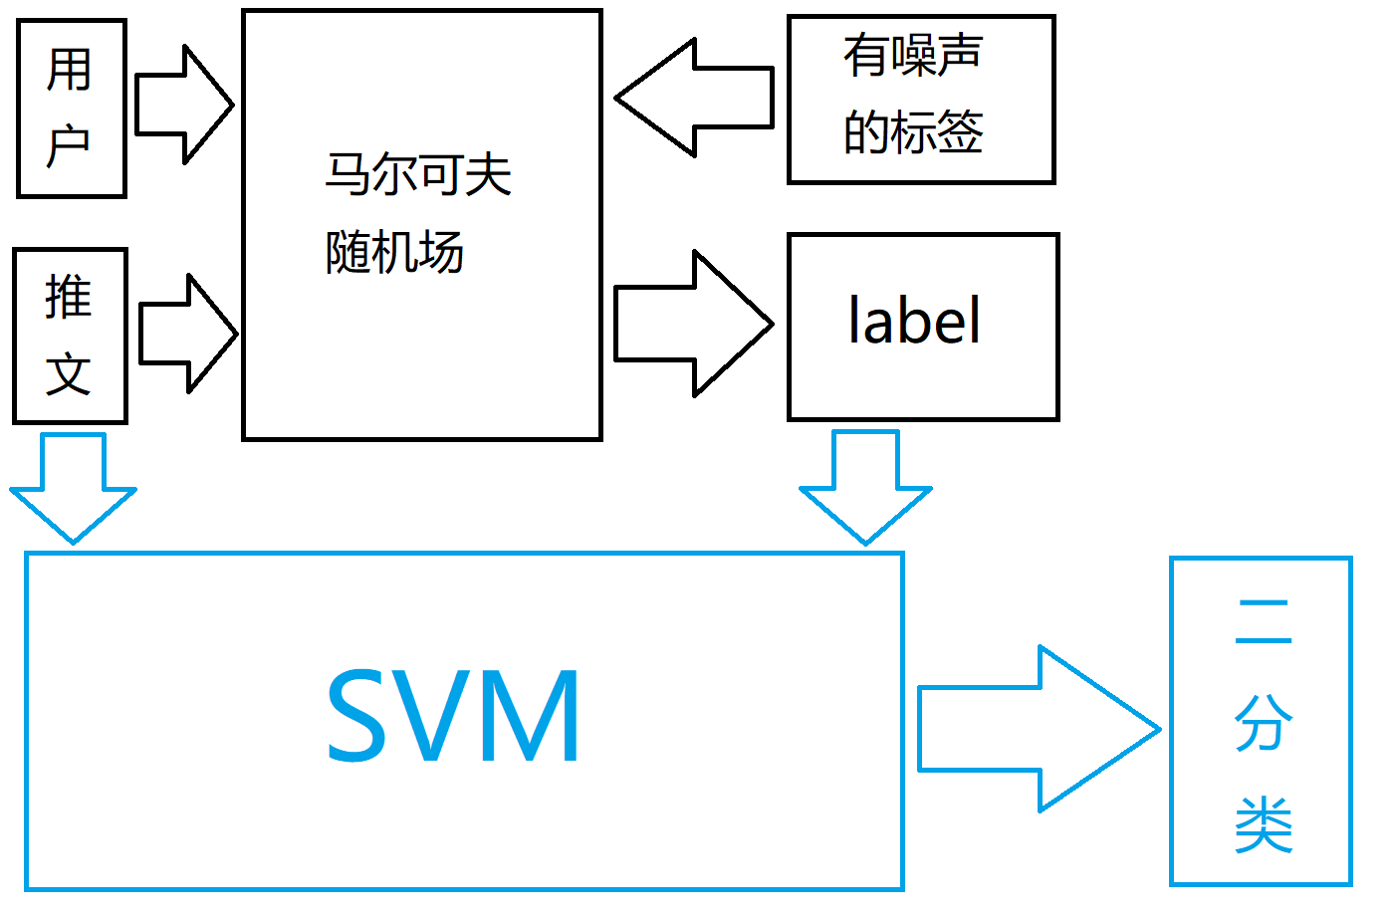
所读文献具体相关工作
Weakly Supervised Tweet Stance Classification by Relational Bootstrapping

Slide 12
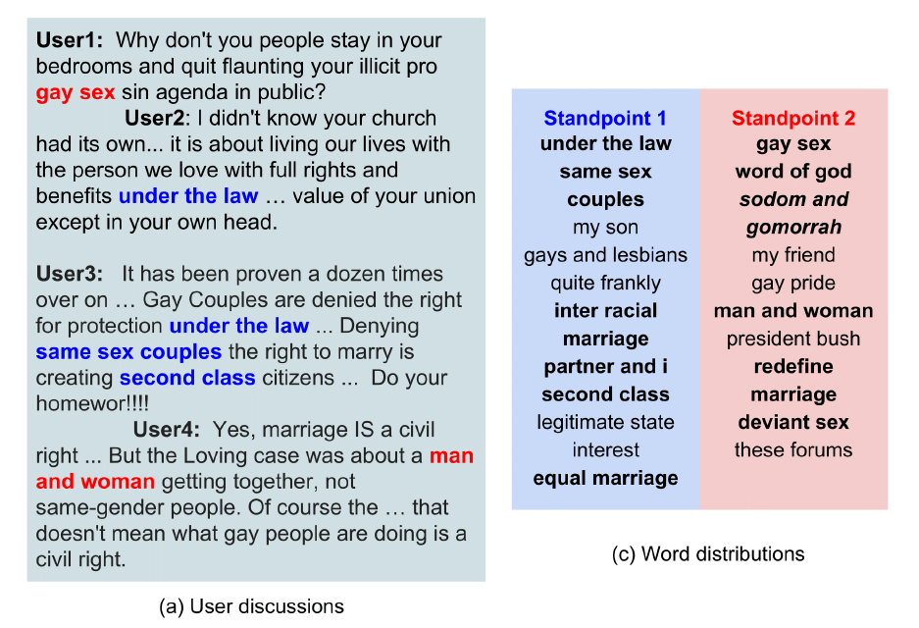
所读文献具体相关工作
Weakly-Guided User Stance Prediction via Joint Modeling of Content and Social Interaction
不同观点的人使用的词汇不同
立场更极端的用户有更高的概率从她表达观点的词汇表里面选择更多的词汇

Slide 13
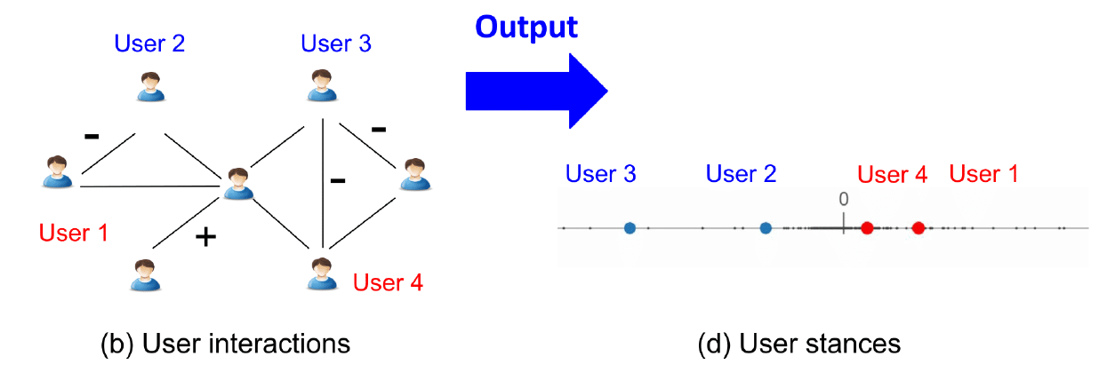
所读文献具体相关工作
用户与用户之间
相同观点的会彼此认同，不同观点的会彼此争论
以问号结尾为反对
很多人会在句子开头说出是否同意

Slide 14
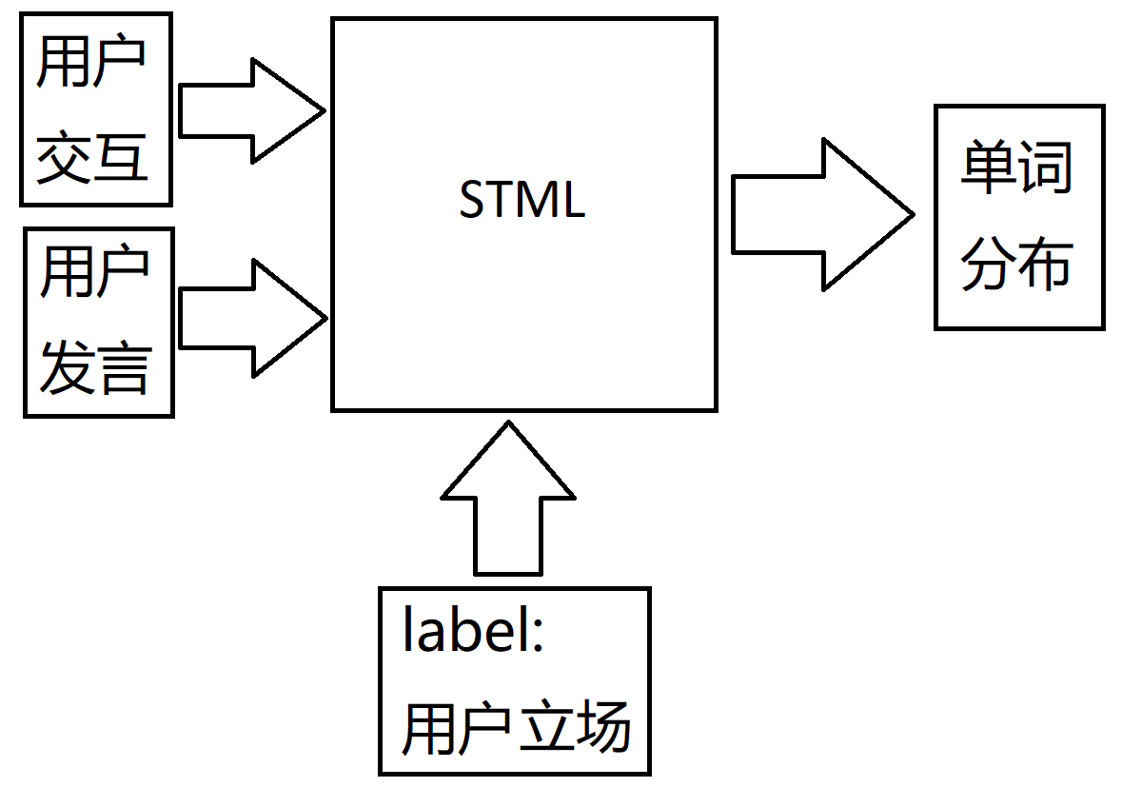
所读文献具体相关工作
基于立场的关系正则化文本生成模型
（Stance-based Text Generative Model with Link Regularization）

Slide 15
所读文献具体相关工作
A Topic-Aware Reinforced Model for Weakly Supervised Stance Detection
提出了一种TARM模型，将主题信息集成到推特文本表示中，以有效地识别目标立场
使用基于强化学习的策略网络，减少弱监督环境下噪声立场标注的影响

Slide 16
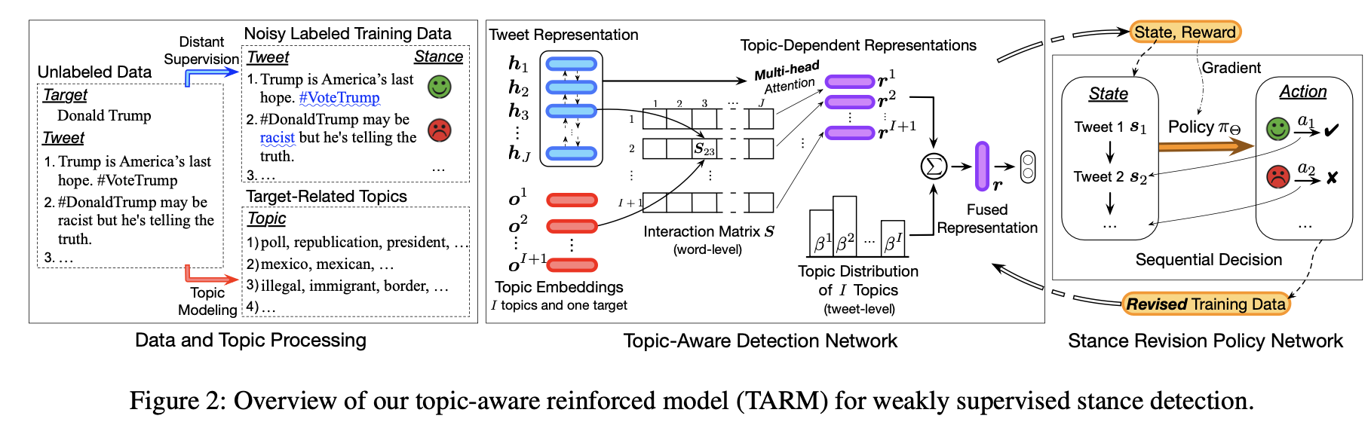
所读文献具体相关工作
A Topic-Aware Reinforced Model for Weakly Supervised Stance Detection

Slide 17
所读文献具体相关工作
Stance Detection in COVID-19 Tweets
构建了一个COVID-19立场检测数据集
并且基于此数据集建立一些列基线模型，包括有监督、自学习以及域适应模型

Slide 18
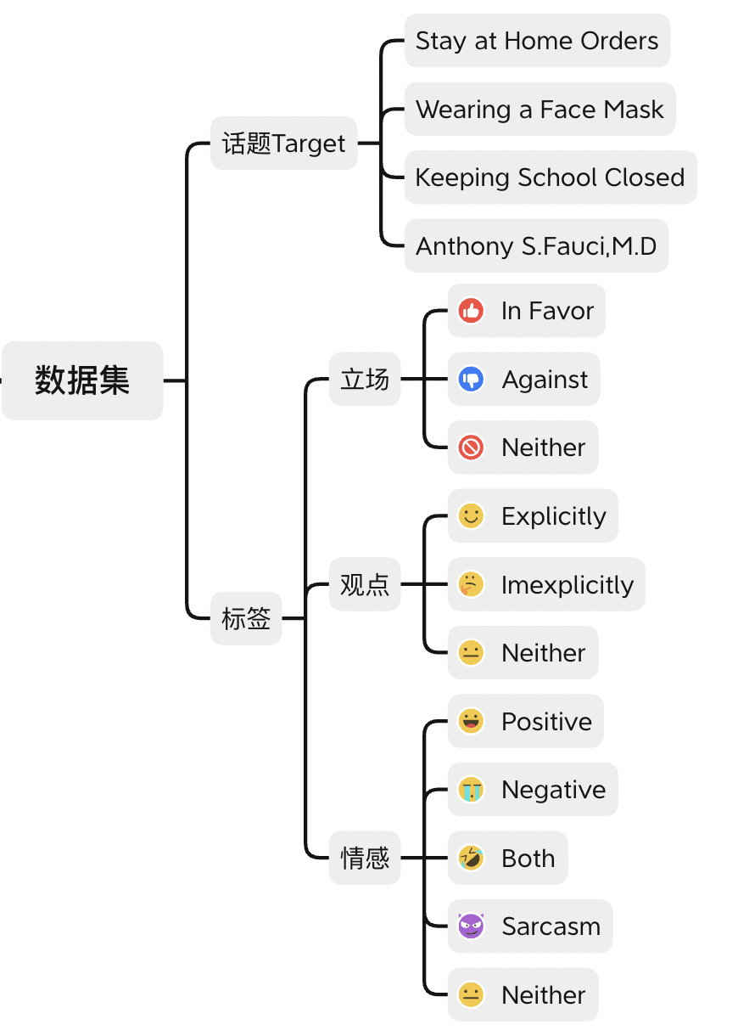
所读文献具体相关工作
Stance Detection in COVID-19 Tweets
数据集包含四个话题，每个推文属于一个话题，并且分别有三个标签，分别是立场，观点以及情感。
除了可以直接使用立场标签外，还可以使用观点和情感作为辅助信息进行立场检测。

Slide 19
所读文献具体相关工作
Stance Detection in COVID-19 Tweets
 | Model | Description
有监督 | BiLSTM | BiLSTM以推特作为输入，并经过训练预测对目标的立场
 | TextCNN | TextCNN以推特作为输入，并经过训练预测对目标的立场
 | TAN | Target-specific Attention Networks代表了一种基于注意力机制的BiLSTM模型，该模型通过明确合并目标信息来识别特定于感兴趣目标的特征。
 | ATGRU | The Bi-Directional Gated Recurrent Unit Network with Token-Level Attention Mechanism是一种基于注意的双向GRU模型，与TAN相似

Slide 20
所读文献具体相关工作
Stance Detection in COVID-19 Tweets
 | Model | Description
半监督 | BERT-NS | 基于BERT的Noisy Student模型。Teacher模型最初是根据部分可用的标记数据进行训练，并用于预测未标记数据的伪标记。随后，使用带标签和伪标签的数据训练有噪声的Student模型。通过将教师替换为学生，该过程可以重复多次。
迁移学习 | BERT-DAN | 基于BERT的Dual-view Attention Networks模型，模型可以学习到推文的主观和客观信息的域不变特征，并使用先前任务的标签来预测现有任务的标签。
一系列的基线模型提示我们可以往弱监督、半监督、迁移学习等方向寻找更有效的检测方法！

Slide 21
相关工作
Topic-specific stance detection
训练针对特定主题的分类器
对每一个主题都需要大量标记良好的训练数据
Cross-target stance detection
需要有关新主题的知识
需要了解新主题与训练数据中的主题的关系
这种方法的模型泛化能力有限，对于新话题的效果不佳

Slide 22
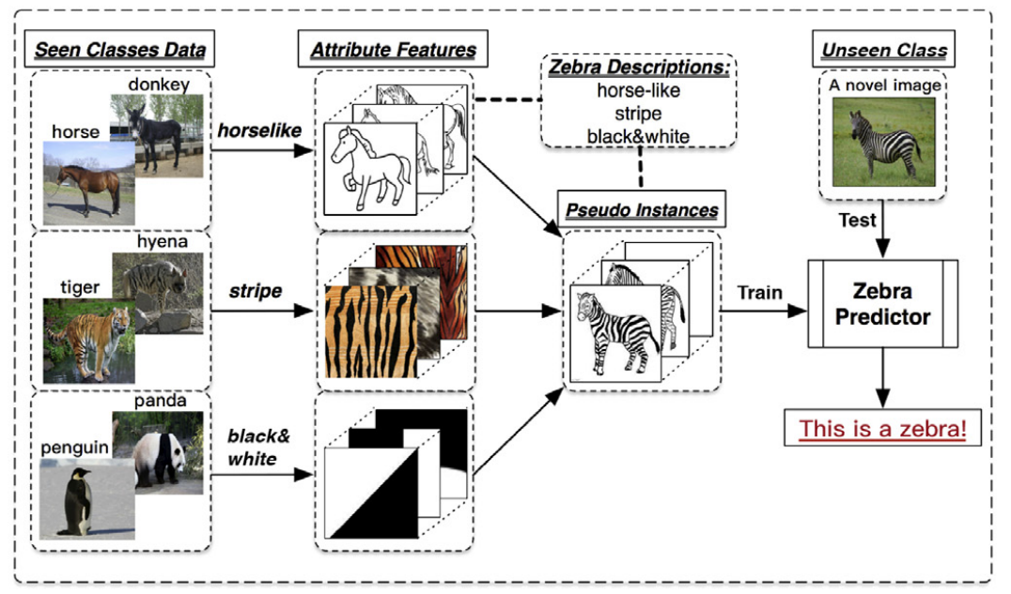
相关工作
Zero-Shot Learning
训练集中的样本标签与测试集中的样本标签不重合
Notes:
9

Slide 23
相关工作
Zero-Shot Stance Detection: A Dataset and Model using Generalized Topic Representations
提出了一个新的用于Zero-Shot Learning的数据集VAST，相比以前的数据集有更广泛的主题和词汇变化
提出了一种新的立场检测模型Topic-Grouped Attention (TGA) Net，该模型使用广义的主题表示来捕获主题间的关系
Notes:
我阅读的第一篇论文标题如图所示，这篇论文主要有两个贡献，一是提出了一个用于zsl的数据集VAST，第二个是提出了一种新的立场检测模型，还是用广义的主题表示来捕获主题间的关系。

Slide 24
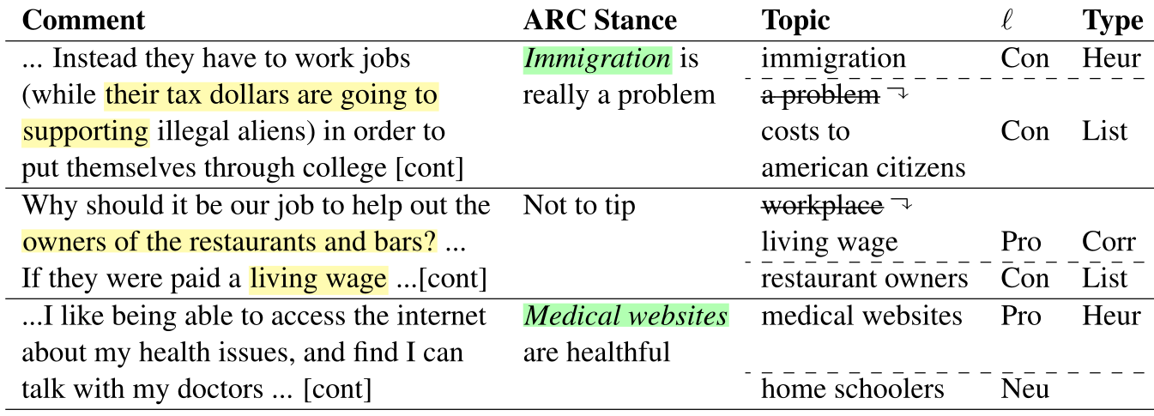
相关工作
VAST数据集是在ARC数据集的基础上进行创建的，采用众包的方式对数据集进行标注和完善

Slide 25
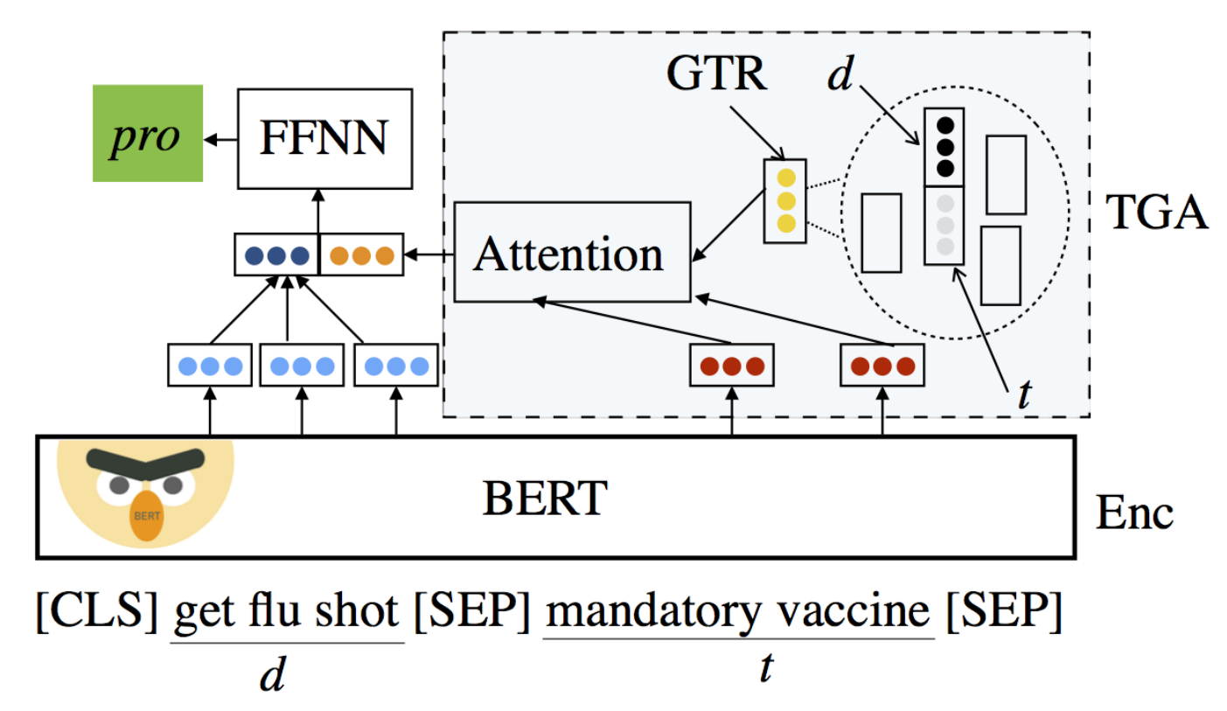
相关工作
Topic-Grouped Attention (TGA) Net
Notes:
接下来是TGA Net，如图所示是模型的结构，通过和其他的baseline进行比较，作者发现上下文嵌入能够有效地改善模型的效果，因此选择了Bert来作为编码器对document和topic进行编码。整个模型的核心部分是虚线框起来的这一部分TGA，下面详细地展示一下模型是如何进行预测的。

Slide 26
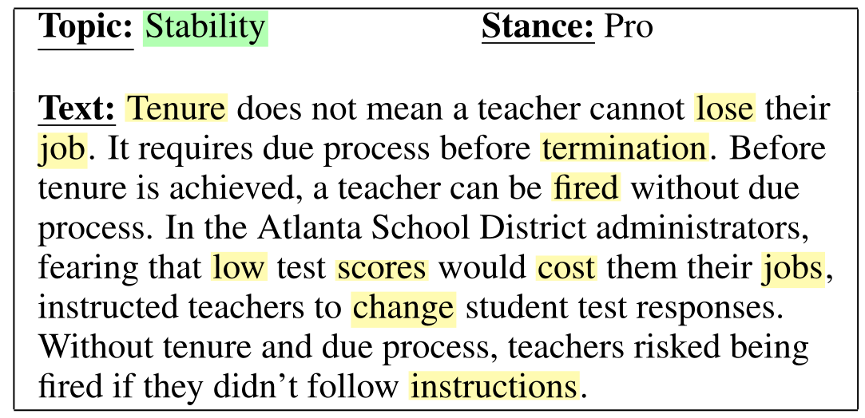
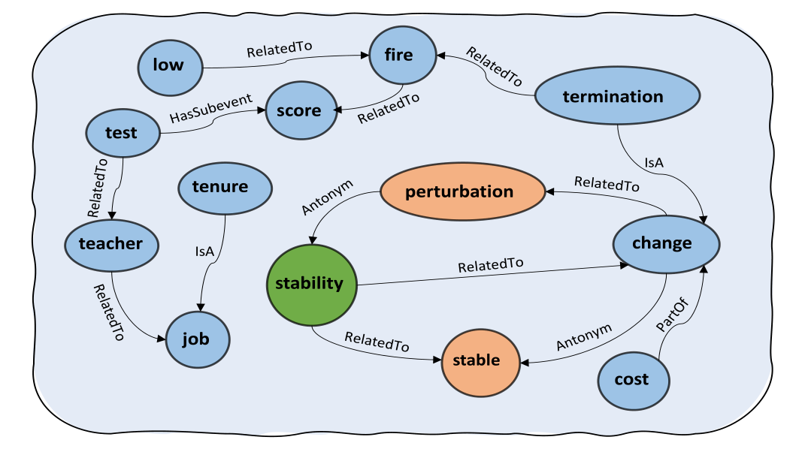
分工安排
Enhancing Zero-shot and Few-shot Stance Detection with Commonsense Knowledge Graph
本文引入了一个常识知识增强模型来利用关系知识的结构和语义信息
Notes:
第二篇论文的核心思路也是增强模型的推理能力，不过他是采用了知识图谱，引入了一个常识知识增强模型来利用关系知识的结构和语义信息。作者之所以有这个想法是因此有些文本的主题是没法从原文中找到原词的，就像如图所示，这篇短文的topic是stability，但是文中没有出现过一次这个词，但是如果引入了常识知识图谱，就可以通过文中黄色的一些词推理得到主题。

Slide 27
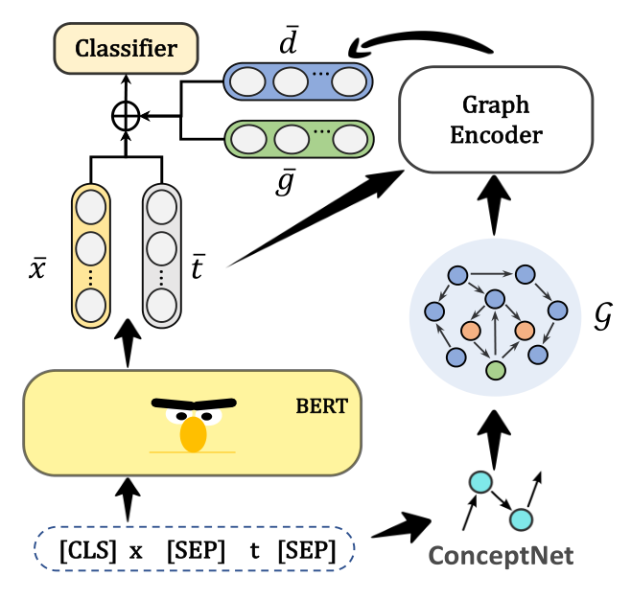
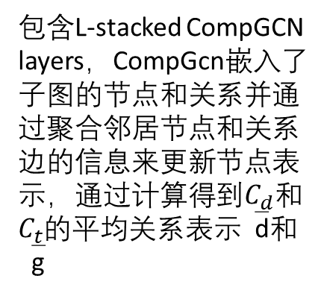

相关工作
包含L-stacked CompGCN layers，CompGcn嵌入了子图的节点和关系并通过聚合邻居节点和关系边的信息来更新节点表示，通过计算得到$C_{d}和C_{t}$的平均关系表示‾d和‾g
two-layer MLP
Two-hop directed paths
$$C_{t }{ C}_{d}$$
R= (u, r, v)
Notes:
这篇论文的模型结构如图所示，这边重点介绍一下右半边这部分内容。首先介绍一下如何从ConceptNet中抽取子图。ConceptNet中使用三元组（u,r,v）来表示概念间的关系。将输入中的x和t中的短语与ConceptNet中的概念进行匹配，将匹配的内容放入Cd和Ct中，然后将Cd中的概念到Ct中的概念的two-hop directed paths提取出来构成了子图。然后在graph encoder中，包含L-stacked CompGCN layers，CompGcn嵌入了子图的节点和关系并通过聚合邻居节点和关系边的信息来更新节点表示，通过计算得到$C_{d}和C_{t}$的平均关系表示‾d和‾g，最后将这些数据都输入分类器，预测标签。

Slide 28
PART 4
4. 拟采用技术路线
PART 4

Slide 29
拟采用的技术路线
经小组共同讨论：我们决定以基于zero-shot learning和few-shot learning的弱监督模型来实现对文本立场的识别，总体方案如下：
参考其他论文提出的模型，分解其提出的改进方法和创新点
将分解出来方法与zore shot和few shot相结合，再与原方法对比
比较两者在不同数据集下结果的优缺点
比如，运用文献[6,7]中的强化学习方法或者知识图谱方法寻找到与主题相关的其他主题，提高弱监督学习的效率，以达到优化模型的效果

Slide 30
PART 5
5. 预期目标和分工安排
PART 5
预期目标
分工安排

Slide 31
预期目标
课程设计预期目标：
想办法获取到所读论文里的数据集。
复现4篇左右关于弱监督方法实现立场识别的论文。
在复现模型的基础上进行改进，进一步提高立场识别的准确率。

Slide 32
分工安排
获取到论文里的数据集
进行论文仿真复现，与原文实验对比
进行创新改进实验对比
第几周：
6
7
8
9
10
11
12
完成开题报告
再次精读论文，配置实验环境
在复现模型基础上进行创新改进
撰写课程设计报告

Slide 33
Reference
[1]李洋,孙宇晴,景维鹏.文本立场检测综述[J].计算机研究与发展.
[2]Zhi-Hua Zhou.A brief introduction to weakly supervised learning[J].National Science Review,2018,5(01):44-53.
[3]Javid Ebrahimi,Dejing Dou,Daniel Lowd.Weakly Supervised Tweet Stance Classification by Relational Bootstrapping,2016
[4]Rui Dong，Yizhou Sun，Lu Wang，Yupeng Gu，Yuan Zhong.Weakly-Guided User Stance Prediction via Joint Modeling of Content and Social Interaction,2017
[5]Allaway E , Mckeown K . Zero-Shot Stance Detection: A Dataset and Model using Generalized Topic Representations[J]. 2020.
[6]Liu R , Lin Z , Tan Y , et al. Enhancing Zero-shot and Few-shot Stance Detection with Commonsense Knowledge Graph[C]// Findings of the Association for Computational Linguistics: ACL-IJCNLP 2021. 2021.
[7]Wei P, Mao W, Chen G. A topic-aware reinforced model for weakly supervised stance detection[C] 2019, 33(01): 7249-7256.
[8]Glandt K, Khanal S, Li Y, et al. Stance Detection in COVID-19 Tweets[C]2021: 1596-1611.

Slide 34
谢谢老师和同学的聆听
演示成员：冉东川 李航程 韩玉虎 施哲宇

